Slide 1
МКДОУ присмотра и оздоровления «Ромашка»
пос. Лежнево. Ивановской обл.
Проект: путешествие на прядильно- ткацкую фабрику
Воспитатель: Боровкова И.В.
Дети и родители подготовительной к школе группы.

Slide 2
Вид проекта: познавательно-исследовательский. Участники проекта: дети подготовительной группы, педагог, родители. Тип: краткосрочный Цель проекта: дать представление детям о предприятии в п. Лежнево ( прядильно – ткацкой фабрики) происхождении и производстве ткани. Задачи: -Познакомить с историей возникновения фабрики. -Способствовать формированию у детей представлений о различных видах ткани, и их изготовление. -развитие связной речи, расширять словарный запас по теме. -Познакомить с профессиями (ткач, прядилка), воспитывать положительное отношение к труду взрослых. -Создать условия для опытно-экспериментальной деятельности.

Slide 3
Актуальность:
Дети думают, что всё, окружающее их, было
всегда. И мало думают: «Откуда это взялось? Для чего это
нужно? т. д.» У детей надо пробудить интерес к тому, с чем они сталкиваются каждый день.
Этот проект даст детям возможность
понять из чего сделаны ткани и какими свойствами они обладают, а воспитает бережливость к предметам одежды, труду
взрослых.
Социализация детей не возможна без ознакомлением с профессиями. Познание человека закладывается с детства и профессиональные склонности тоже. Основная привязанность к какой –либо профессии закладывается в школе, в старших классах. Но первые навыки профориентации таятся и в дошкольном возрасте. Ранняя профориентация ребенка к выбору будущей профессии заключается не в навязывании ребенку какой- то профессии взрослыми, (потому что, к примеру, многие родные работают в этой сфере), а в том, чтобы познакомить детей с различными профессиями взрослых.
Поэтому данную работу надо начинать с дошкольного детства.

Slide 4
Работа с родителями
В процессе проекта родители подключились к работе. Они пополнили коллекцию продукции фабрики, ими были найден материал по истории фабрики, а так-же фотографии рабочих.

Slide 5
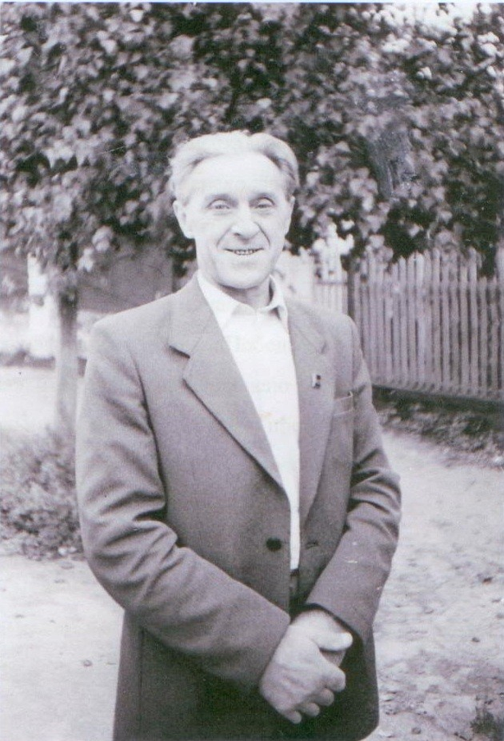
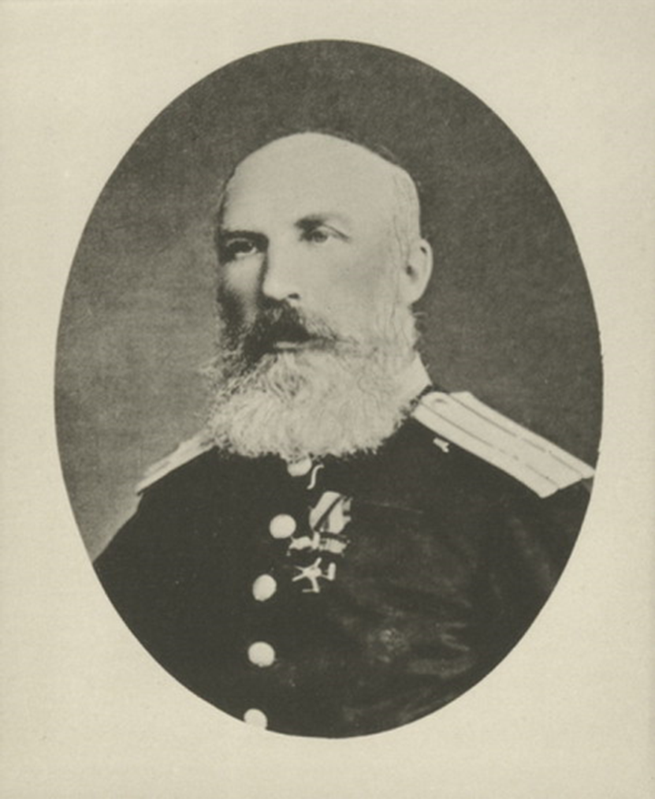
Знакомство с историей предприятия
Основатель фабрики: фабрикант Кокушкин
Директор предприятия, который много лет возглавлял фабрику:
В. М. Семенов.

Slide 6
Дети знакомятся с историей предприятия

Slide 7
Знакомство с оборудованием фабрики

Slide 8
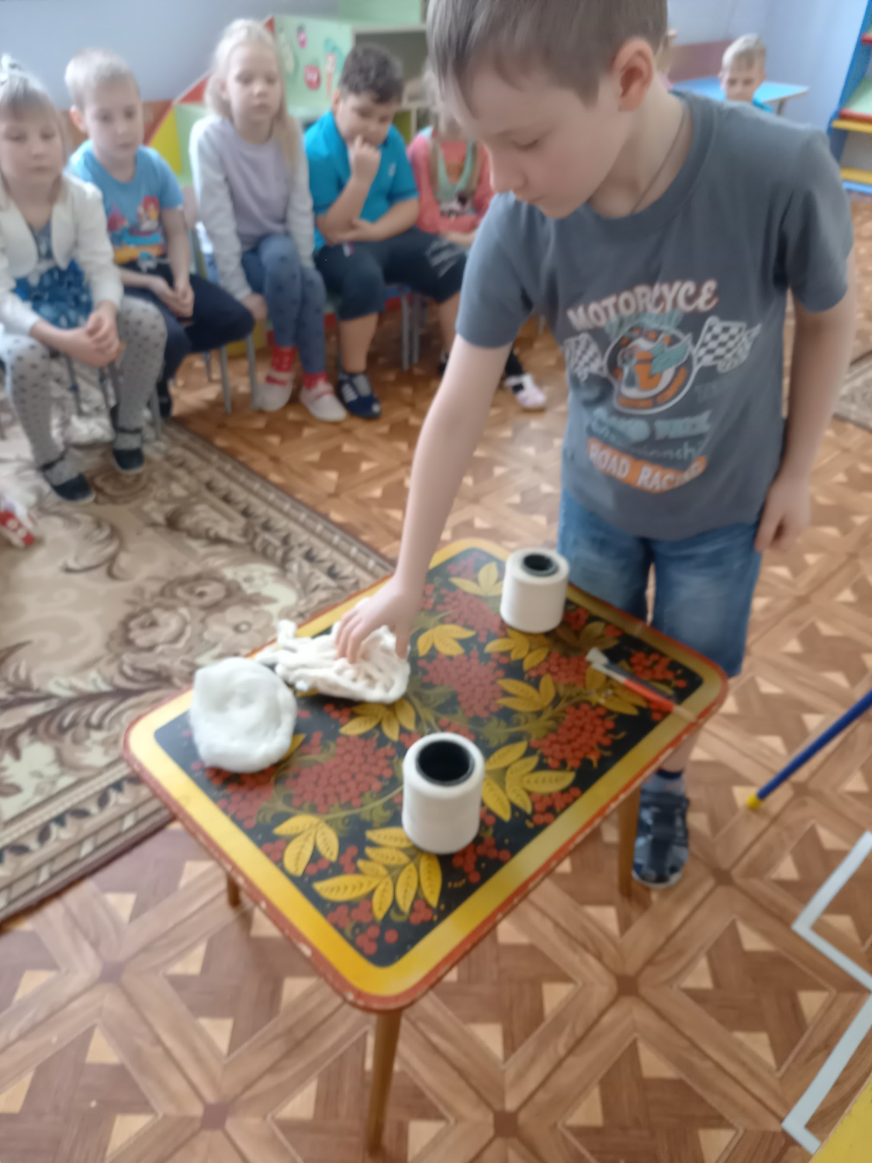
Продукция прядильного производства

Slide 9
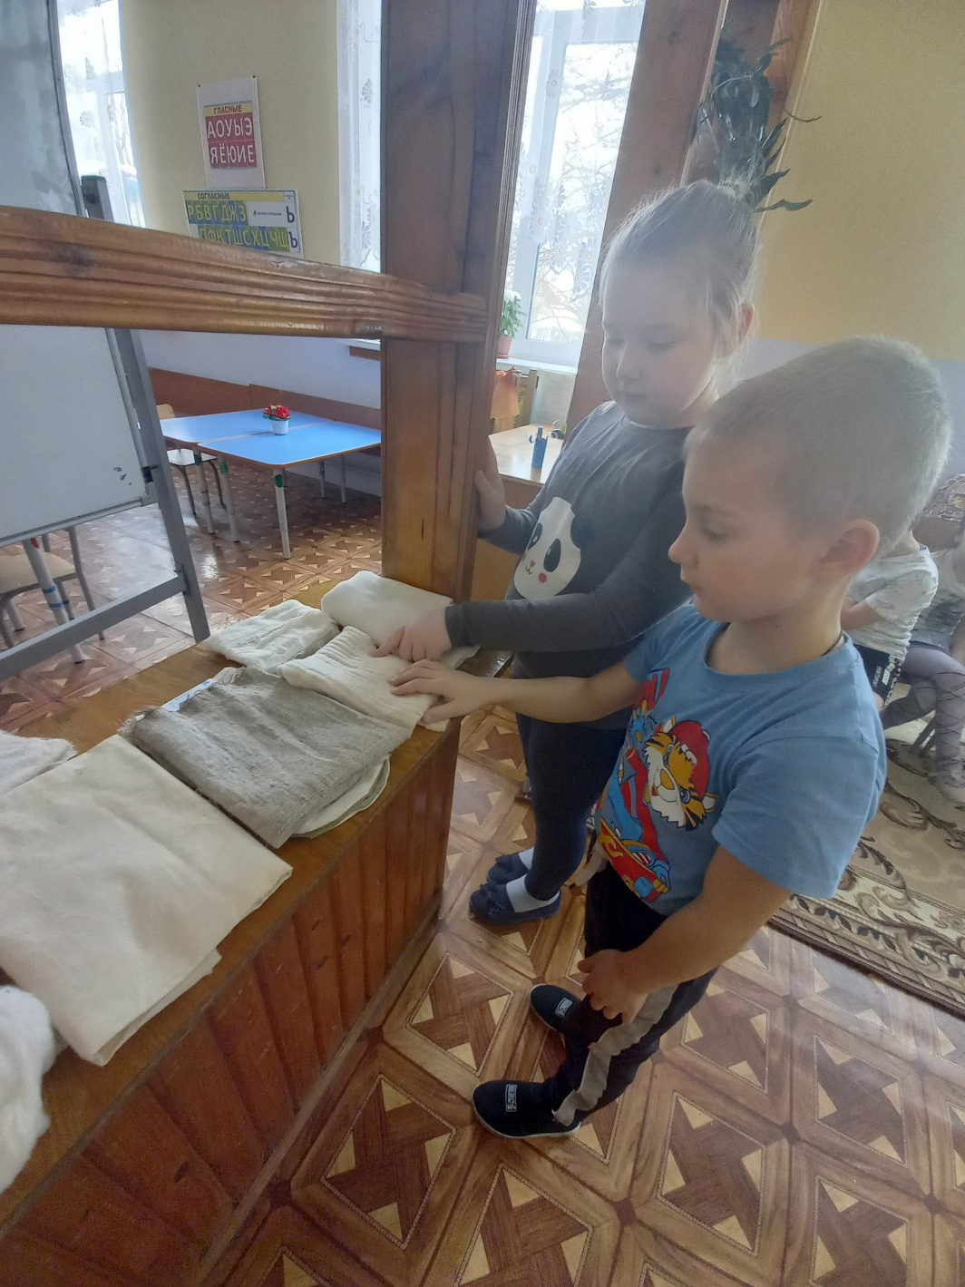
Продукция ткацкого производства

Slide 10
Экспериментирование: рассматривание через лупу и сравнение переплетения нитей в тканях

Slide 11
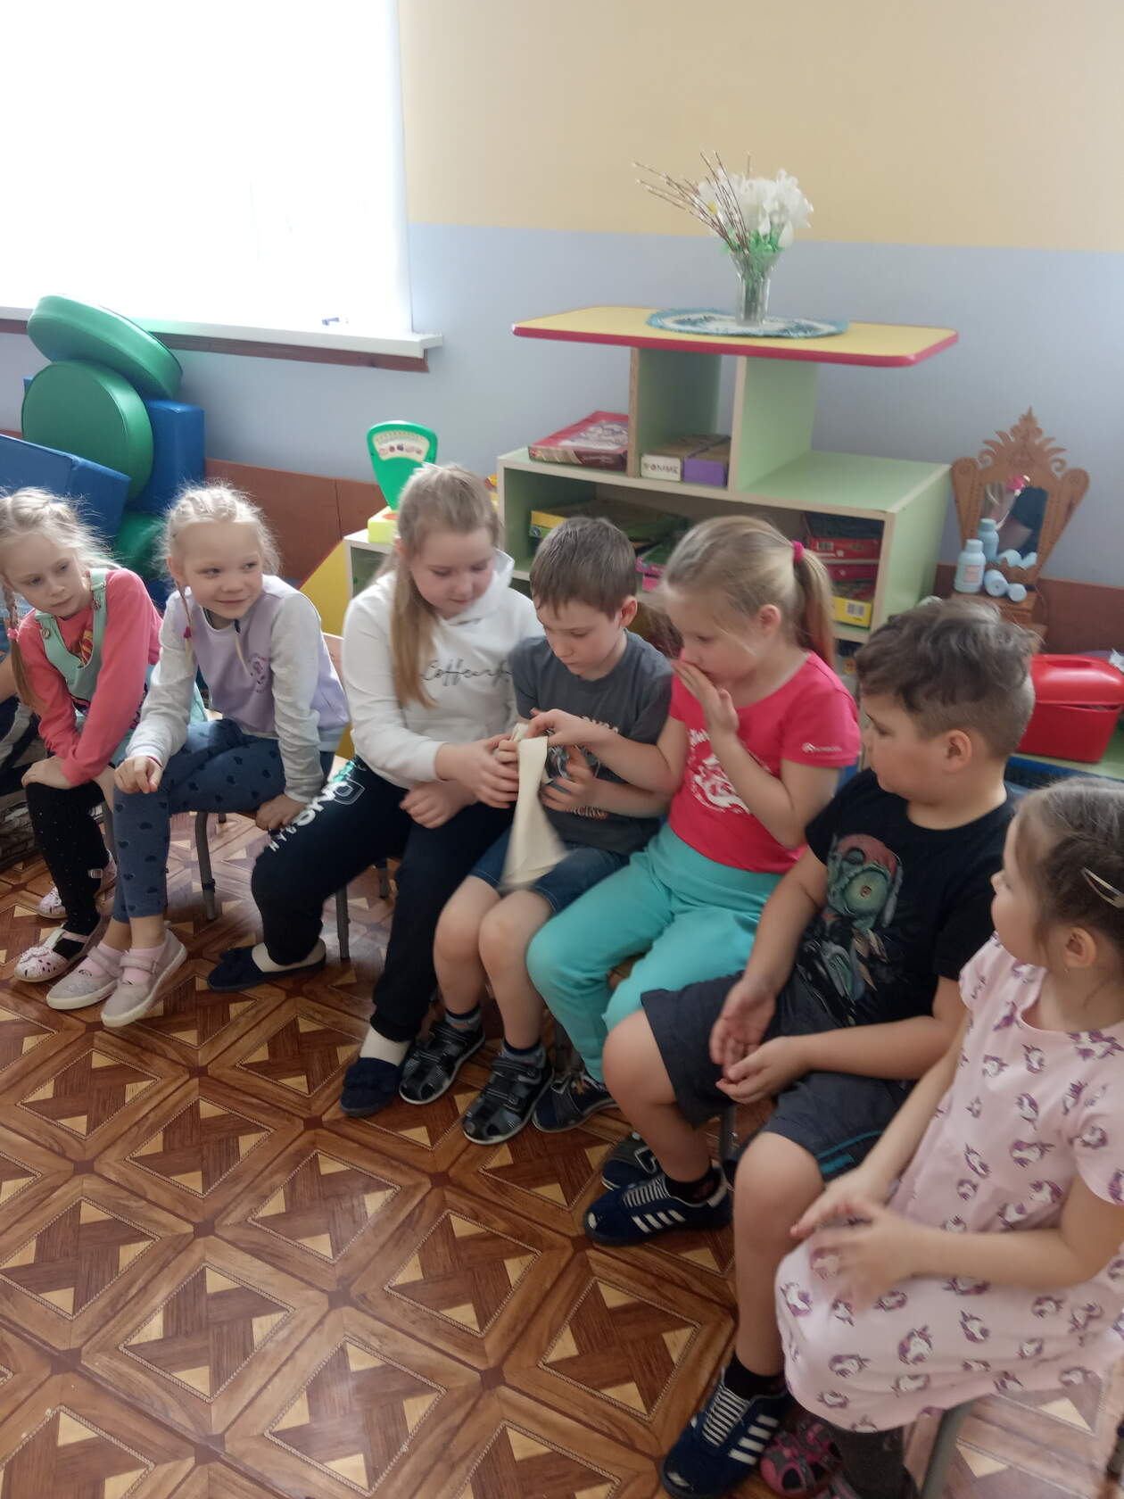
Знакомство с разными видами тканей, которые производили и производят на нашей фабрике.

Slide 12
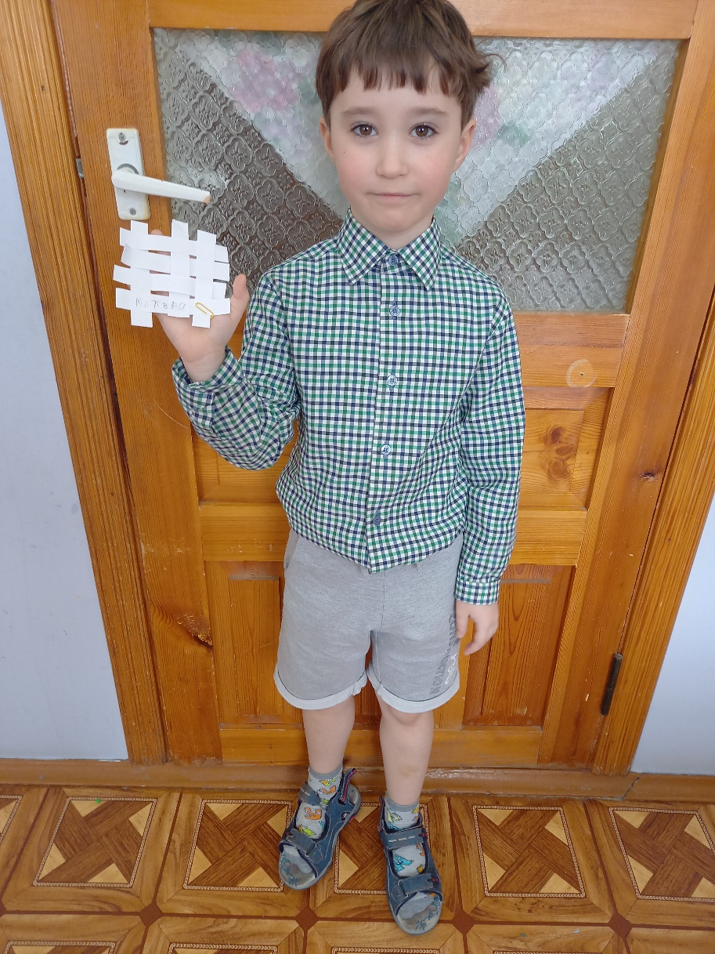
Закрепление способа переплетения нитей в тканях на примере изготовления салфетки из полос бумаги

Slide 13
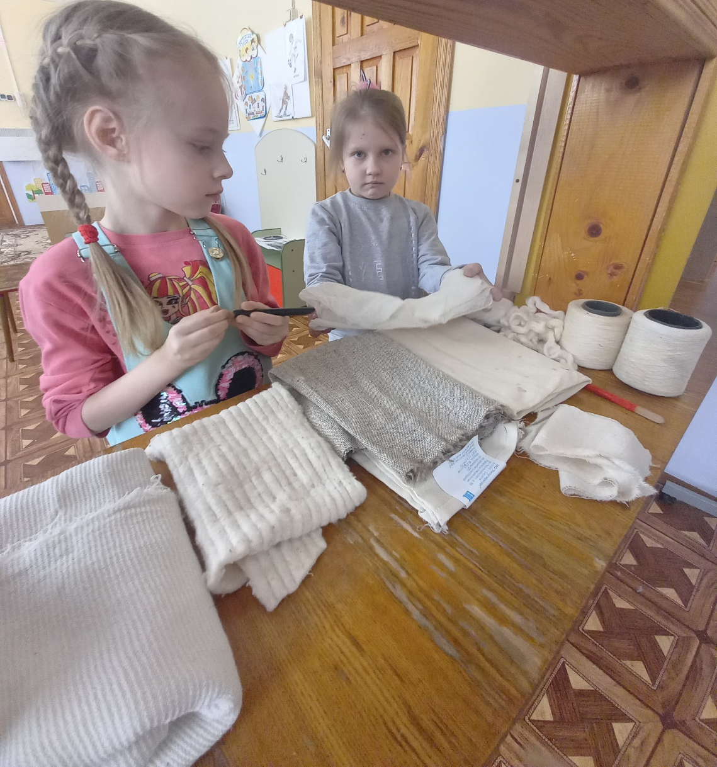
Создание мини- музея

Slide 14
Результат проекта:
Дети глубже стали знать историю своего поселка;
Знают названия основных профессий производства;
Знаком с разными видами тканей, ткачеством;
У детей появилась гордость за людей рабочих профессий.

